Slide 1
Kein grosser Erfolg
Lukas-Evangelium 17,11-19

Slide 2
I. Zehn werden geheilt

Slide 3
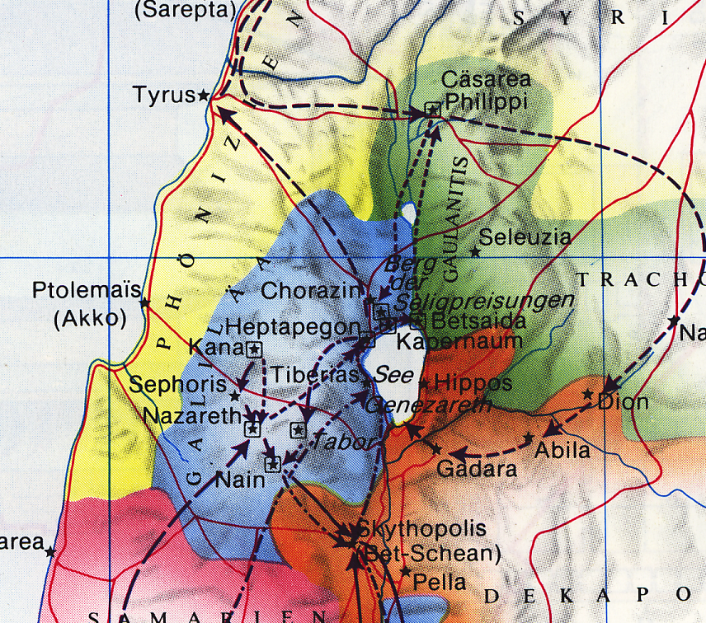
„Jesus verliess Nazaret, um in Kafarnaum zu wohnen, das am See liegt, im Gebiet von Sebulon und Naftali.“
(Mt 4,13)

Slide 4
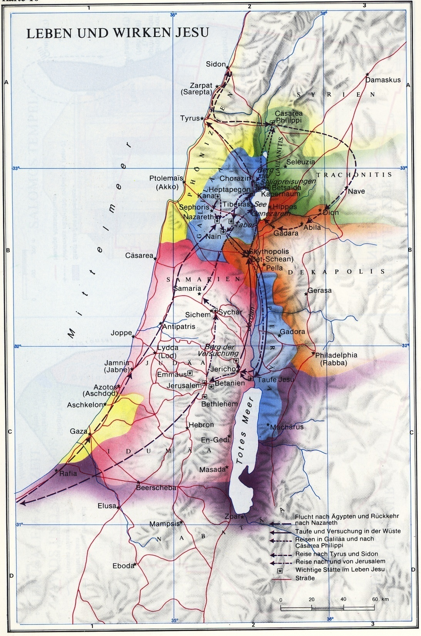

Slide 5
„Wie kannst du mich um etwas zu trinken bitten? Du bist doch ein Jude, und ich bin eine Samaritanerin!“
Johannes-Evangelium 4,9

Slide 6
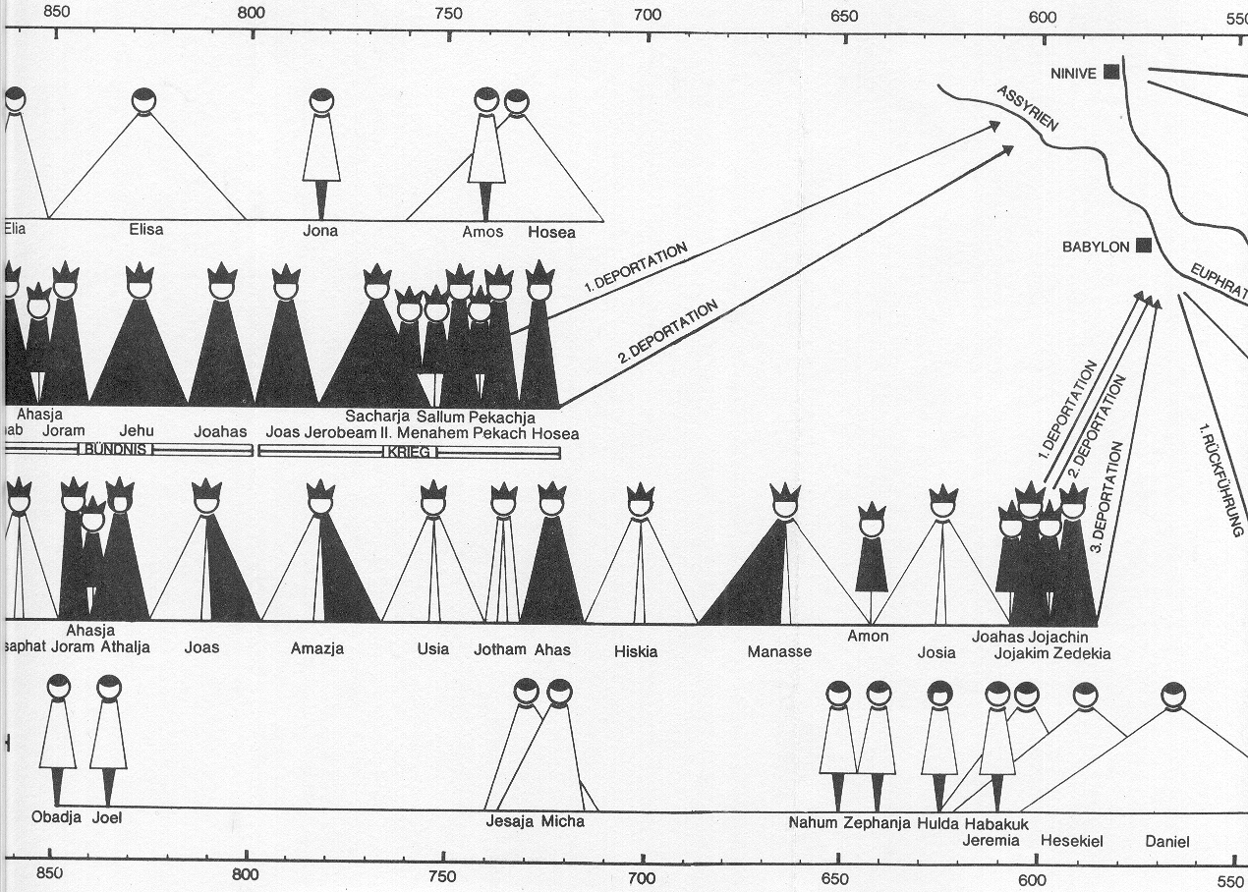

Slide 7
„Anstelle der weggeführten Israeliten siedelte der König von Assyrien Fremde in Samarien an. Er liess Leute aus den Städten Babylon, Kuta, Awa, Hamat und Sefarwajim kommen; die nahmen das Land in Besitz und wohnten in seinen Städten.“
2.Könige 17,24

Slide 8
„So dienten sie gleichzeitig dem Gott Israels und ihren eigenen Göttern; denn sie hielten an den Bräuchen fest, die sie aus ihren Heimatländern mitgebracht hatten.“
2.Könige 17,33

Slide 9
„Alle, die von Aussatz befallen sind, müssen zerrissene Kleider tragen und ihr Haar frei hängen lassen; Männer müssen den Bart verhüllen. Sie müssen andere, die in ihre Nähe kommen, mit dem Ruf »Unrein, unrein!« warnen.“
3.Mose 13,45

Slide 10
„Solange der Zustand anhält, bleiben sie unrein. Sie müssen abgesondert leben und sich ausserhalb des Lagers aufhalten.“
3.Mose 13,46

Slide 11
„Jesus, Meister, hab Erbarmen mit uns!“
Lukas-Evangelium 17,13

Slide 12
„Geht und zeigt euch den Priestern!“
Lukas-Evangelium 17,14

Slide 13
„Auf dem Weg dorthin wurden sie gesund.“
Lukas-Evangelium 17,14

Slide 14
II. Einer wird gerettet

Slide 15
„Einer von ihnen kam zurück, als er sah, dass er geheilt war. Er pries Gott mit lauter Stimme, warf sich vor Jesu Füssen nieder und dankte ihm. Dieser Mann war ein Samaritaner.“
Lukas-Evangelium 17,15-16

Slide 16
„Dieser Mann war ein Samaritaner.“
Lukas-Evangelium 17,16

Slide 17
„Sind denn nicht alle zehn gesund geworden? Wo sind die anderen neun?“
Lukas-Evangelium 17,17

Slide 18
„Ist es keinem ausser diesem Fremden in den Sinn gekommen, zurückzukehren und Gott die Ehre zu geben?“
Lukas-Evangelium 17,18

Slide 19
„Er kam zu seinem Volk, aber sein Volk wollte nichts von ihm wissen.“
Johannes-Evangelium 1,11

Slide 20
„Jesus ging mit den Städten ins Gericht, in denen er die meisten Wunder getan hatte. Er klagte sie an, weil sie nicht zu Gott umgekehrt waren.“
Johannes-Evangelium 11,20

Slide 21
“Steh auf, du kannst gehen! Dein Glaube hat dich gerettet.“
Lukas-Evangelium 17,19

Slide 22
„Der Heilige Geist wird den Menschen zeigen, worin ihre Sünde besteht: darin, dass sie nicht an mich glauben.“
Johannes-Evangelium 16,9

Slide 23
Schlussgedanke

Slide 24
„Geht durch das enge Tor! Denn das weite Tor und der breite Weg führen ins Verderben, und viele sind auf diesem Weg.“
Matthäus-Evangelium 7,13

Slide 25
„Doch das enge Tor und der schmale Weg führen ins Leben, und nur wenige finden diesen Weg.“
Matthäus-Evangelium 7,14

